Slide 2
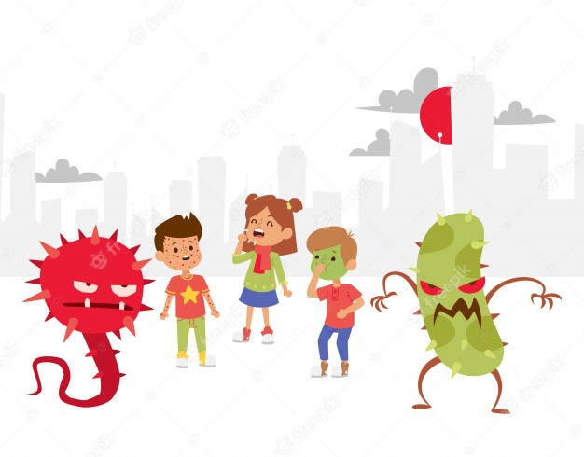
4-bo‘lim: Bakteriya va mikroblar
(davomi)
Ushbu voqealar odam tanasi degan olamda yuz beradi...
70-dars

Slide 3
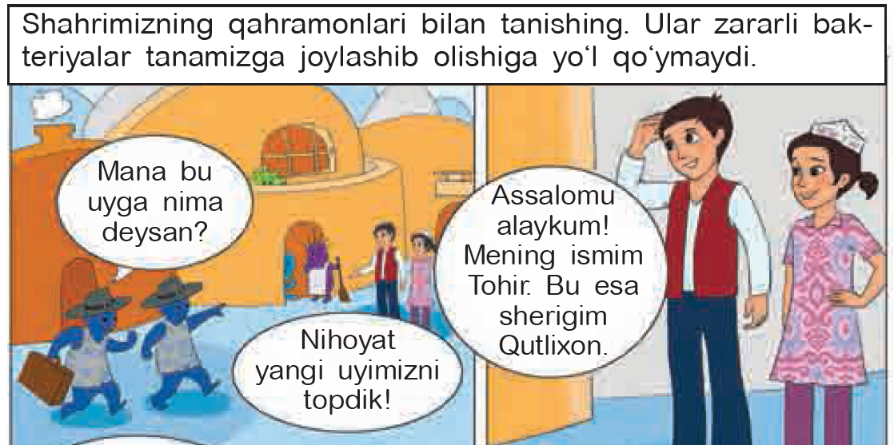

Slide 5
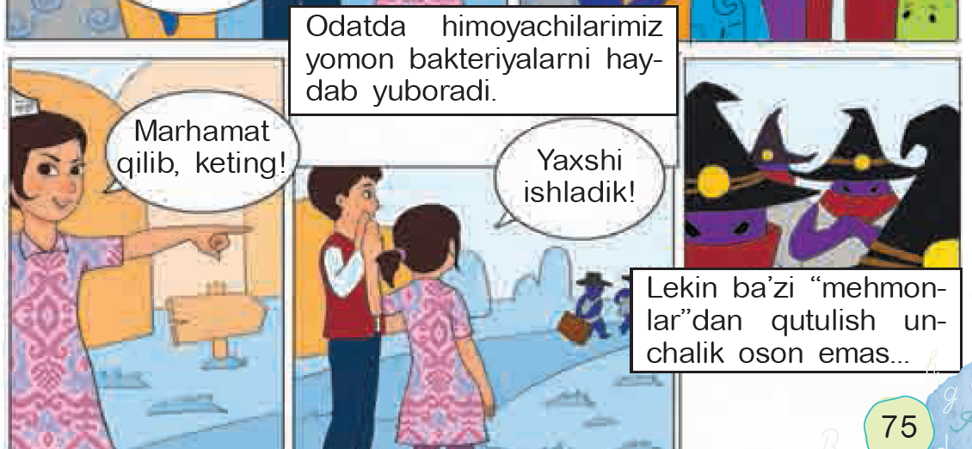

Slide 6
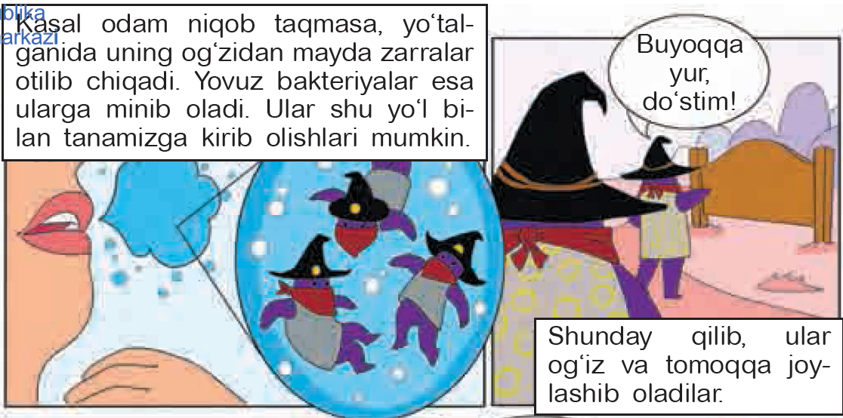
Kasal odam niqob taqmasa, yo‘talganida uning og‘zidan mayda zarralar otilib chi-qadi. Yovuz bakteriyalar esa ularga minib oladi. Ular shu yo‘l bilan tanamizga kirib olishlari mumkin.

Slide 7
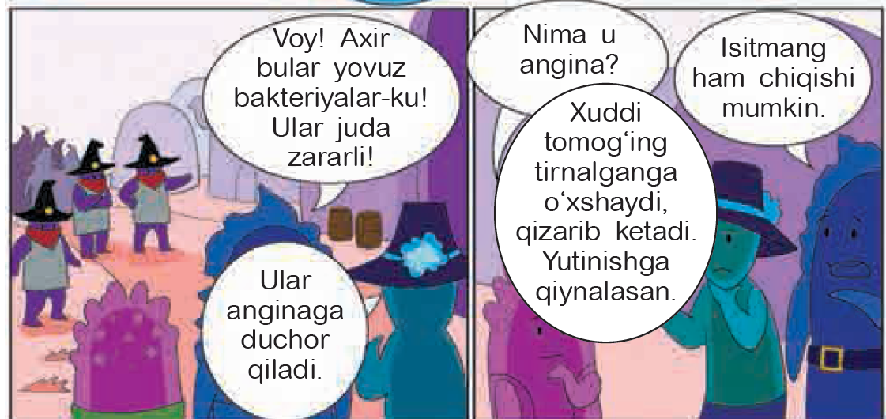

Slide 8
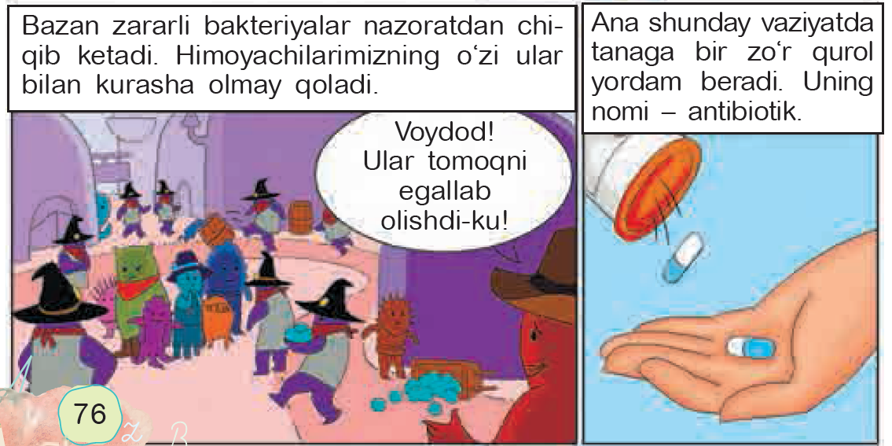

Slide 10
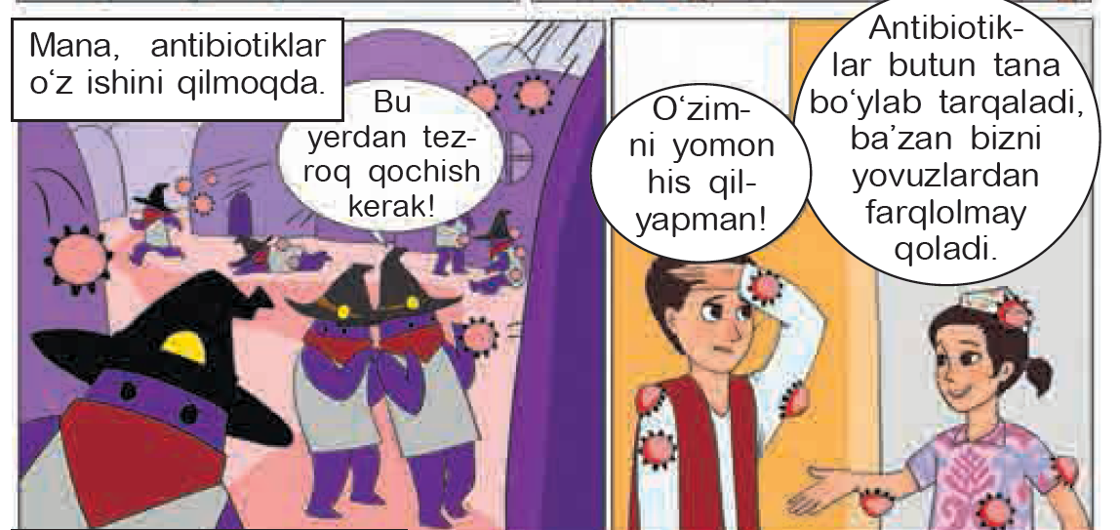

Slide 11
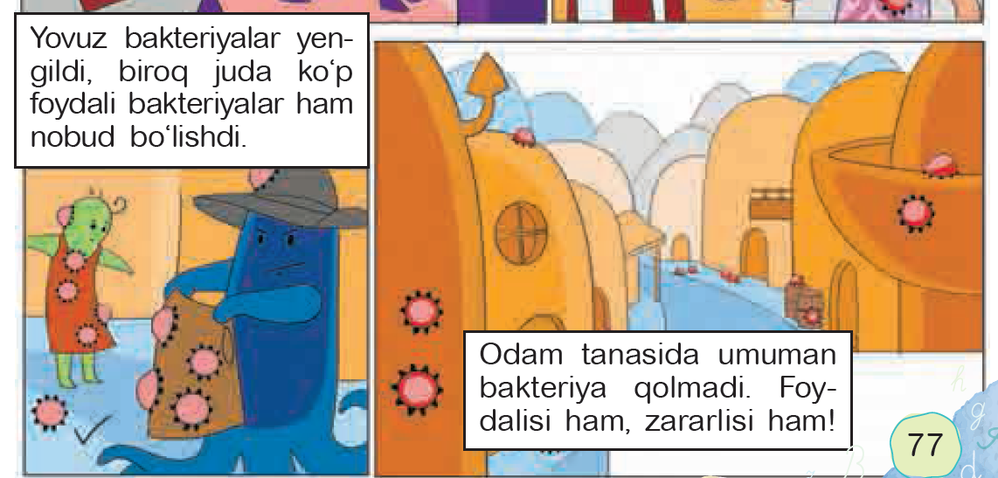

Slide 12
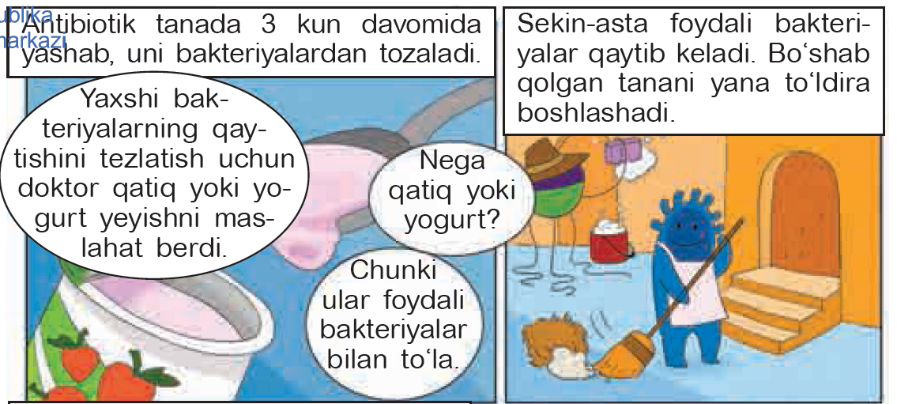
Antibiotik tanada 3 kun davomida
yashab, uni bakteriyalardan toza-ladi.

Slide 13
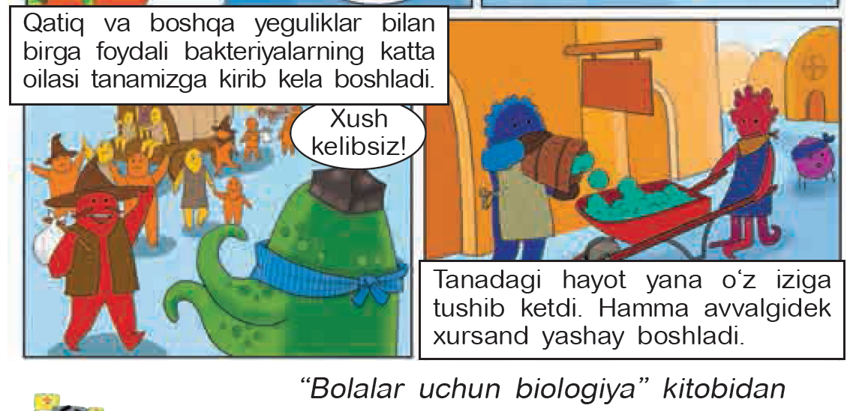

Slide 14
Savollarga javob bering.
Nega Qutlixon va Tohir begonalarni haydab yubordi?
1
2
Kasal odam nega niqob taqishi kerak?
Yovuz bakteriyalar tomoqqa qanday qilib o‘rnashib oladi?
3

Slide 15
Savollarga javob bering.
4
Angina kasalini qanday aniqlash mumkin?
Nega Tohir va Qutlixon ham nobud bo‘ldi?
5
6
Qatiqning qanday foydasi bor?

Slide 16
Hikoyaga mos,
chiroyli sarlavha toping.

Slide 17
Qaysi so‘zlar to‘g‘ri yozilgan? Daftaringizga ko‘chirib yozing.
Ba’zi so‘zlar aytilganidek yozilmaydi. Bunday so‘zlarni mavzular davomida o‘rganib, yodda saqlab borishingiz kerak.

Slide 18
Bugungi dars haqida
oila a’zolaringiz bilan suhbatlashing

